Slide 1

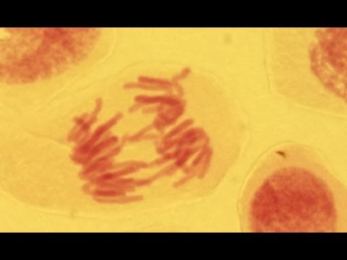
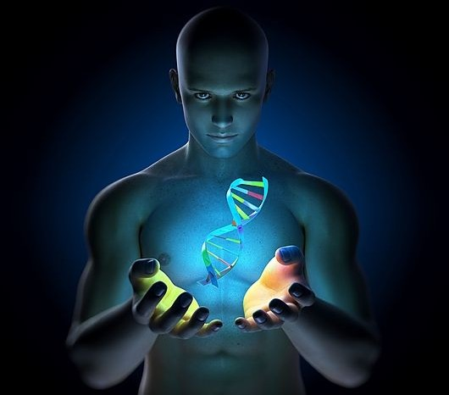
GENÉTICA.
Lic. en Enfermería reproducción celular
PROFESOR:
DR. JULIO ESCALONA SANTILLÁN
CEL. 5527051529
CORREO: jesant88@hotmail.com
Fecha: 02/10/15

Slide 2
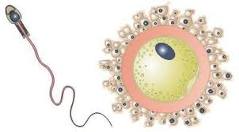
CÉLULAS SEXUALES

Slide 3
MITOSIS
ES LA DIVISIÓN NUCLEAR MAS CITOCINESIS Y PRODUCE DOS CÉLULAS HIJAS IDÉNTICAS.

Slide 4
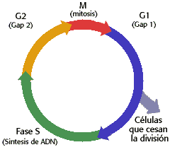
CICLO CELULAR
CICLINAS
citocinesis
M
MITOSIS
MITOSIS
Intervalo
G1
Gap 1
Intervalo
G2
Gap 2
PROLIFERACIÓN
CÉLULAS
QUE CESAN LA DIVISIÓN
FASE S
SÍNTESIS DEL ADN
REPLICACIÓN

Slide 5

INTERFASE
HAY ACTIVIDAD METABÓLICA
PREPARACIÓN PARA LA MITOSIS
VISUALIZA EL NUCLÉOLO
MICROTUBULOS PARA FORMACIÓN DEL CENTRIOLO

Slide 6

PROFASE
NUCLÉOLO DESAPARECE
NÚCLEO:
CONDENSACIÓN CROMATINA
CROMOSOMAS
CENTRIOLO A LOS POLOS
FIBRAS: HUSO MITÓTICO

Slide 7

PROMETAFASE
PROTEÍNAS ADHIEREN AL CENTROMERO Y SE FORMA EL CINETOCORO
Y LOS MICROTUBULOS SE UNEN AL CINETOCORO Y LOS CROMOSOMAS SE MUEVEN.

Slide 8

METAFASE
LAS FIBRAS DEL HUSO MITÓTICO ALINEAN LOS CROMOSOMAS EN MEDIO DEL NÚCLEO
PREPARAN SEPARACIÓN

Slide 9

ANAFASE
SEPARACION DEL CROMOSOMA DEL CINETOCORO Y SE MUEVEN A LADOS OPUESTOS DE LA CELULA

Slide 10

TELOFASE
LAS CROMATIDES LLEGAN A LOS POLOS
FORMA UNA MEMBRANA NÚCLEOS HIJOS
FIBRAS DEL HUSO MITÓTICO SE DISPERSAN

Slide 11

CITOCINESIS
FORMACIÓN DE LAS 2 CÉLULAS HIJAS
ANILLO FIBROSO DE ACTINA

Slide 12
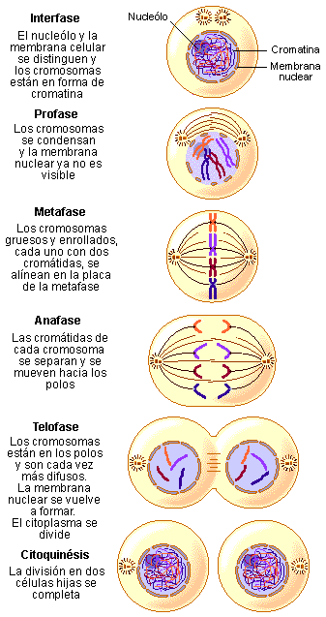

Slide 13
MEIOSIS
OSCAR HERTWIG 1876
DEFINICIÓN:
ES NECESARIO 2 DIVISIONES CELULARES PARA TRANSFORMAR UNA CÉLULA DIPLOIDE EN 4 CÉLULAS HAPLOIDES (GAMETOS) MANTENIENDO EL MISMO NUMERO DE CROMOSOMAS.

Slide 14
CÉLULAS SOMÁTICAS
ENTONCES TODAS SON POR MITOSIS Y DIPLOIDES.
Y LOS GAMETOS
SON
MEIOTICAS Y HAPLOIDES
GAMETOGÉNESIS
(ESPERMATOGENESIS Y OVOGÉNESIS)

Slide 15
MEIOSIS
1. PROFASE I :
A. LEPTOTENO
B. ZIGOTENO
C. PAQUITENO
D. DIPLOTENO
E. DIACINESIS
2. METAFASE I
3. ANAFASE I
5. TELOFASE I

Slide 16
LEPTOTENO
CONDENSACIÓN DE LOS FILAMENTOS LARGOS DEL CROMOSOMA
PEQUEÑOS ENGROSAMIENTOS DE CROMOSOMA LLAMADOS:
CROMOMEROS

Slide 17
ZIGOTENO
APAREAMIENTO DE CROMOSMAS HOMOLOGOS (PATERNO Y MATERNO) = SINAPSIS
COMPLEJO SINAPTONEMICO
REPLICACION DEL ADN = zig - ADN

Slide 18
PAQUITENO
ENTRECRUZAMIENTO DEL MATERIAL GENÉTICO ENTRE LAS CROMATIDAS HOMOLOGAS = CROSSING OVER
SÍNTESIS DEL ADN

Slide 19
DIPLOTENO
RECOMBINACIÓN DEL ADN FORMA UNAS ESTRUCTURAS DE FORMA “x” LLAMADOS = QUIASMAS
SE FORMAN LOS ÓVULOS
FASE DE LATENCIA : DIPTIOTENO

Slide 20
DIACINESIS
MAS CONDENSACIÓN DE LOS CROMOSOMAS Y LOS QUIASMAS
ROMPE LA MEMBRANA NUCLEAR
DESAPARECE EL NUCLÉOLO
CENTROMERO Y CINETOCORO = CROMOSOMA

Slide 21
METAFASE I
ALINEACION PLANO ECUATORIAL
AZAR
HOMOLOGO PATERNO DE UN SOLO LADO

Slide 22
ANAFASE I
EL QUIASMA SE SEPARAN
MATERNO Y PATERNO A CADA POLO

Slide 23
TELOFASE I
CITOCINESIS
CADA CÉLULA HIJA TIENE LA MITAD DE NUMERO CROMOSOMAS Y UN PAR DE CROMATIDAS
DESAPARECE LA RED DEL HUSO MITÓTICO

Slide 24
MEIOSIS II
PROFASE TEMPRANA:
CONDENSACIÓN CROMATINA Y DESAPARECE LA ENVOLTURA NUCLEAR Y NUCLÉOLO
PROFASE TARDÍA:
ACORTAMIENTO Y ENGROSAMIENTO CROMATINA Y SE FORMA LOS CENTRIOLOS EN LOS POLOS.

Slide 25
METAFASE II
ALINEACION DE LOS CROMOSOMAS PLANO ECUATORIAL. GRUPO DE 2
UNEN LAS FIBRAS DEL HUSO CON CINETOCORO

Slide 26
ANAFASE II
LAS CROMATIDES SE SEPARAN Y SE VAN HACIA LOS POLOS
AHORA SE LES LLAMA CROMOSOMAS

Slide 27
TELOFASE II
CITOCINESIS
DESAPARECE EL HUSO MITOTICO

Slide 28
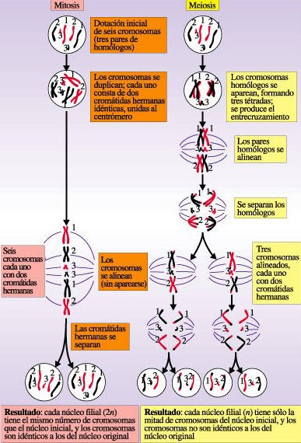

Slide 29
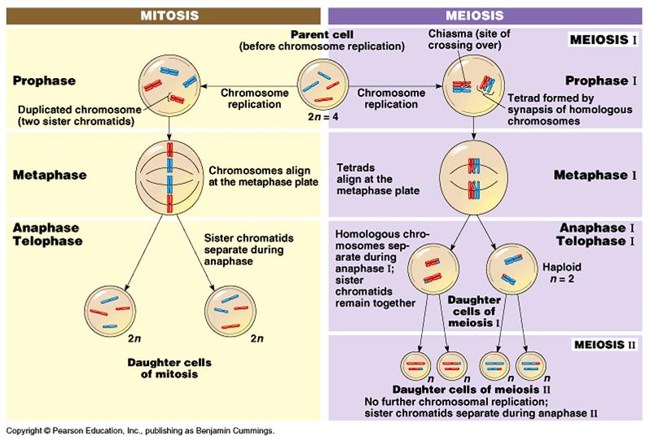

Slide 30
GAMETOGÉNESIS
Definición de gametogénesis
Stem cells =
Células Germinales Primordiales (PGC)
Gametas =
Espermatozoide = espermatogénesis
ú
Ovocitos = ovogénesis

Slide 31
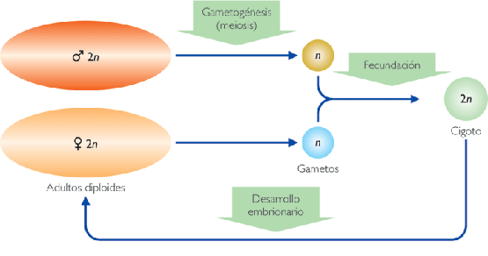

Slide 32
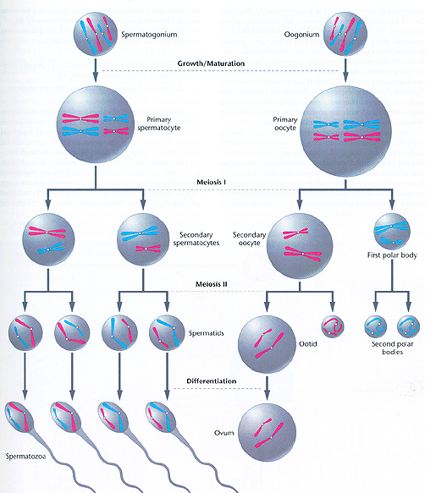
proliferativa
meiotica
diferenciación

Slide 33
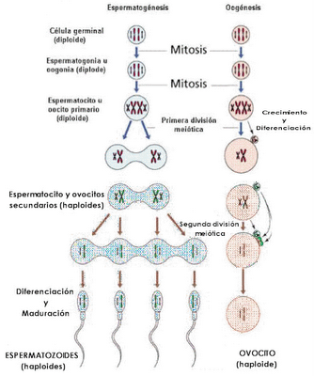

Slide 34
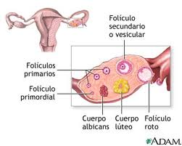

Slide 35
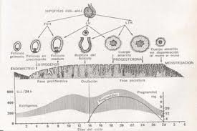

Slide 36
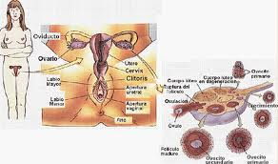

Slide 37
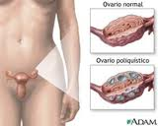

Slide 38
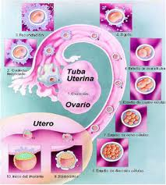

Slide 39
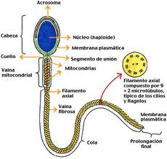

Slide 40
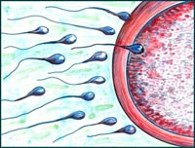
UN NUEVO
BEBE

Slide 41
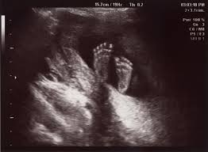
GRACIAS

